Slide 1

Подобряване на туристическите атракции и създаване на нови туристически продукти в ЮЗР в резултат на изпълнение на проекти, финансирани по програмите за трансгранично сътрудничество България-Македония и България-Сърбия
Проекти на ТПП-Благоевград, финансирани по ТГС- България-Македония

Slide 2

Първа покана Програма за трансгранично сътрудничество България – Македония 2007-2013 -"Насърчаване на Селски и планински туризъм / велотуризъм между България и Македония “
Трета покана на програмата - "Насърчаване на селския и планински туризъм чрез използване на ИКТ и ISO консултации между България и БЮРМ"

Slide 3
Резултати:
Изследване за бизнес възможностите в туристическия сектор- малки частни инвестиции, в сферата на селския/планински туризъм и велотуризъм в Източен планов регион/Македония;
Туристически наръчник-on-line; ресторанти, хотели, природни забележителности, транспортни връзки, велопътеки, планински пътеки, туристически агенции и др.;
Обучения – Стартиране на туристически бизнес, Аниматори;
2 Бизнес срещи- на територията на България и Македония;
ISO консултации – 4 туристически фирми;
www.freshair-ipa.bg

Slide 4
Настоящ проект:
„Насърчаване на селския и планинския туризъм чрез употребата на Информационни и комуникационни технологии, ISO консултации и метода на туристическия стимул между България и Бивша Югославска Република Македония”
Партньори- ТПП-Благоевград и Организация на жените- Щип;

Slide 5
Цел на проекта:
Да предложи иновативен начин за насърчаване на туристическите потоци между регионите чрез насърчаване на трансграничното сътрудничество между хора (работодатели, служители) и институции (туристически участници, атракции, местни власти).

Slide 6
Целеви групи по проекта:
Фирми от Благоевградска област-работодатели и служители;
Организации, действащи в сферата на туризма ;
Неправителствени организации;
Местни власти;
Бизнес посреднически организации;

Slide 7
Основни дейности:
Изследване на метода на туристическия стимул- инсентив пътувания:
Въпроси/работодатели:
1.Давате ли допълнителен стимул на работниците си под някаква форма?
2.Запознати ли сте с „метода на туристическия стимул“?
3.Бихте ли стимулирали работниците си с „метода на туристическия стимул“?
4.Бихте ли приложили такъв стимул за почивка на територията на БЮРМ?
5.Какви средства бихте отделили за подобен стимул на един работник? А) 50-100 лв.; Б) 100-150 лв.; В) 150-200 лв.; Г)200-250 лв.; Д) повече от 250лв.;

Slide 8
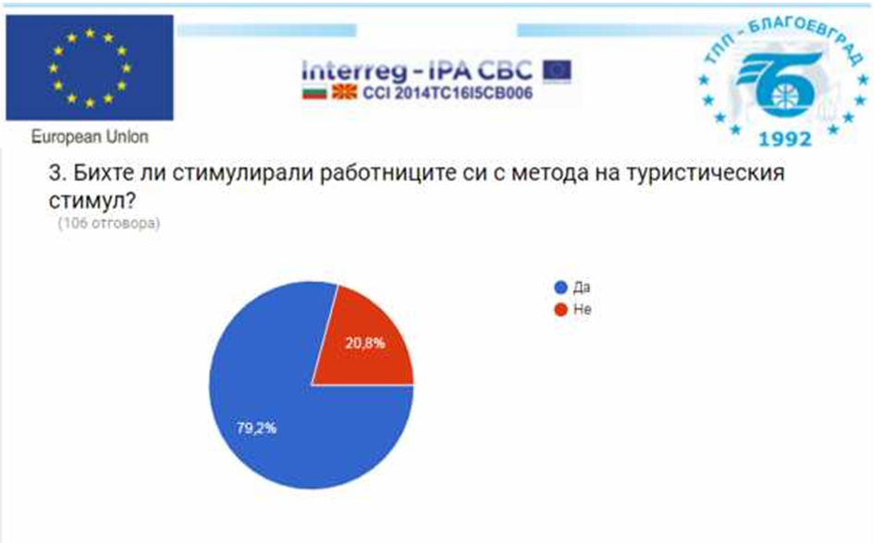

Slide 9
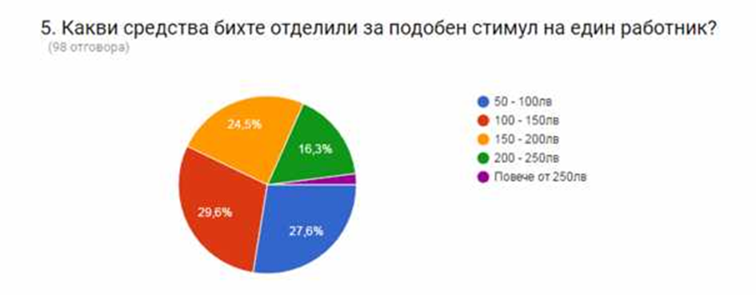

Slide 10
Въпроси/хотелиери:
1.Запознати ли сте с „метода на туристическия стимул“?
2.Имате ли договорености с конкретни работодатели за подобни пакети?
3.Ако нямате такива договорености, бихте ли предложили подобни пакети на работодатели в региона?
4.А бихте ли предложили подобни пакети на работодатели от БЮРМ?
5.Смятате ли, че „метода на туристическия стимул“ би увеличил целогодишната заетост на легловата ви база?

Slide 11
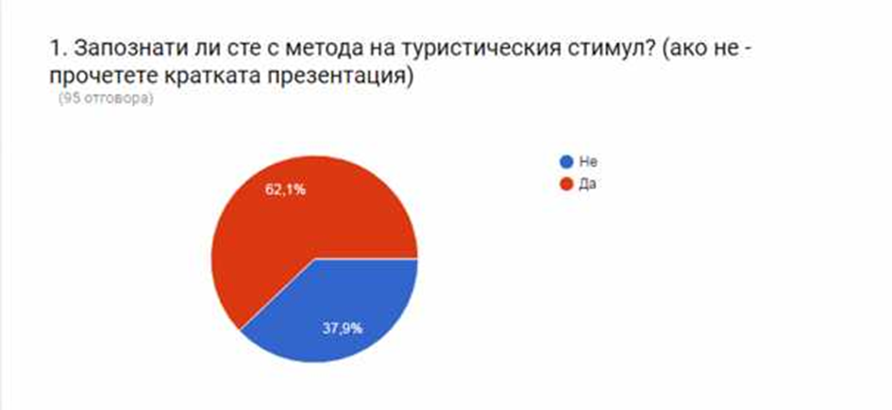

Slide 12
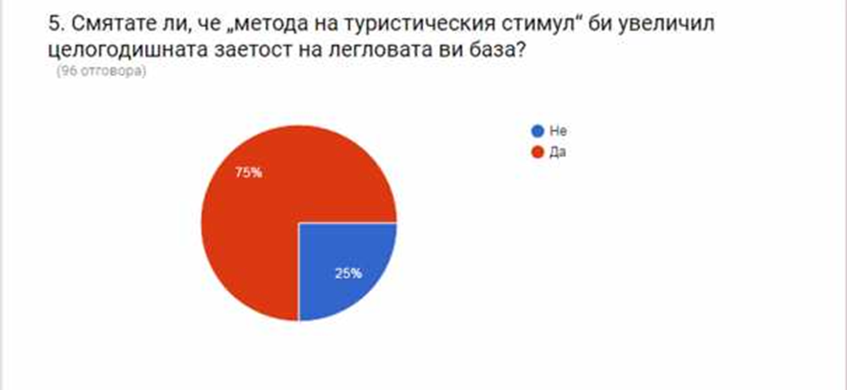

Slide 13
Консултации по ISO /9001:2015/- 6 хотела, на които се предоставят консултантски услуги за внедряване на Система за управление на качеството /СУК/;
Издаване на бюлетини и книга;

Slide 14
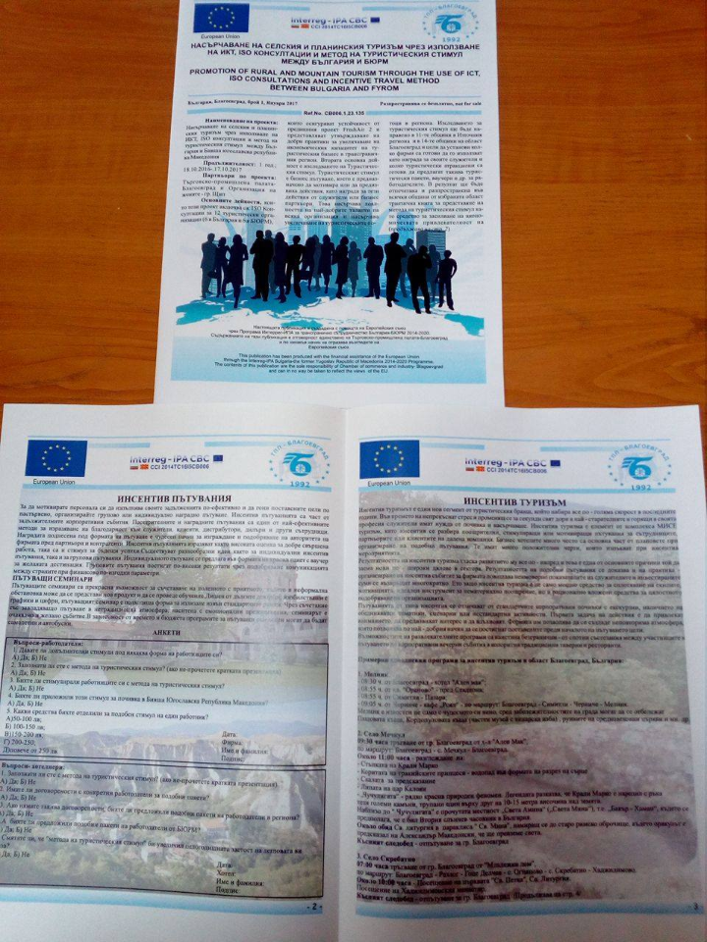

Slide 15
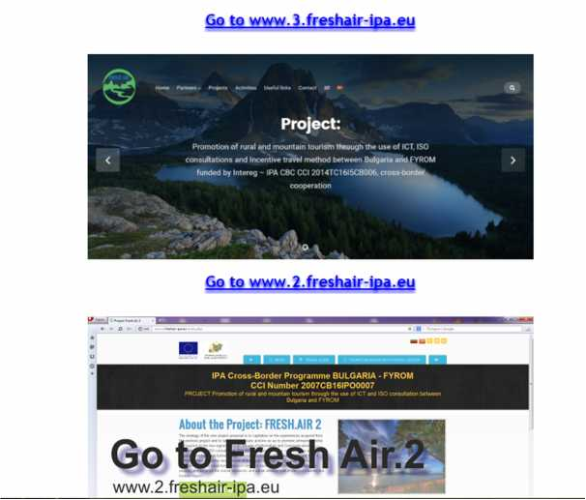

Slide 16
Благодаря за вниманието!
Търговско-промишлена палата – Благоевград
гр. Благоевград,
ул. „Тодор Александров“ 23, ет.6
073/885017,073/885018
E-mail: palata_bl@abv.bg
Председател на УС: Ромео Шатев

